Slide 1
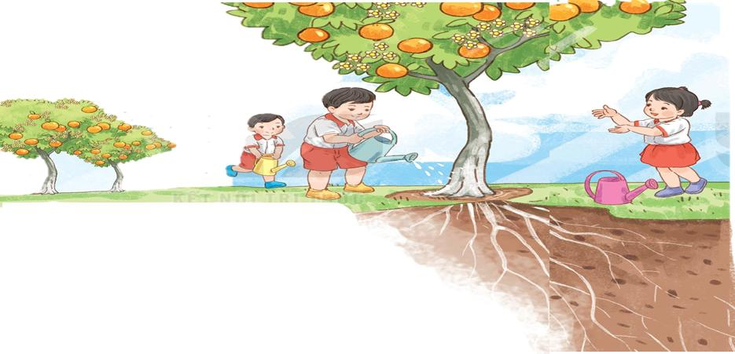
Bài
2
CÂU CHUYỆN CỦA RỄ

Slide 2
Bài
2
CÂU CHUYỆN CỦA RỄ
Đọc mẫu
2
Đọc
Hoa nở trên cành
Khoe muôn sắc thắm
Giữa vòm lá xanh
Tỏa hương trong nắng.
Để hoa nở đẹp
Để quả trĩu cành
Để lá biếc xanh
Rễ chìm trong đất…
Nếu không có rễ
Cây chẳng đâm chồi
Chẳng ra trái ngọt
Chẳng nở hoa tươi.
Rễ chẳng nhiều lời
Âm thầm nhỏ bé
Làm đẹp cho đời
Khiêm nhường, lặng lẽ.
(Phương Dung)

Slide 3
Thứ tư ngày 27 tháng 03 năm 2024
Môn: Tiếng Việt
Bài
2
CÂU CHUYỆN CỦA RỄ
2
Đọc
1
Hoa nở trên cành
Khoe muôn sắc thắm
Giữa vòm lá xanh
Toả hương trong nắng.
Nếu không có rễ
Cây chẳng đâm chồi
Chẳng ra trái ngọt
Chẳng nở hoa tươi.
3
2
Để hoa nở đẹp
Để quả trĩu cành
Để lá biếc xanh
Rễ chìm trong đất…
4
Rễ chẳng nhiều lời
Âm thầm, nhỏ bé
Làm đẹp cho đời
Khiêm nhường, lặng lẽ.
(Phương Dung)

Slide 4

Bài
2
CÂU CHUYỆN CỦA RỄ
2
Đọc
Nếu không có rễ
Cây chẳng đâm chồi
Chẳng ra trái ngọt
Chẳng nở hoa tươi.
Rễ chẳng nhiều lời
Âm thầm nhỏ bé
Làm đẹp cho đời
Khiêm nhường, lặng lẽ.
(Phương Dung)
Hoa nở trên cành
Khoe muôn sắc thắm
Giữa vòm lá xanh
Tỏa hương trong nắng.
Để hoa nở đẹp
Để quả trĩu cành
Để lá biếc xanh
Rễ chìm trong đất…

Slide 5
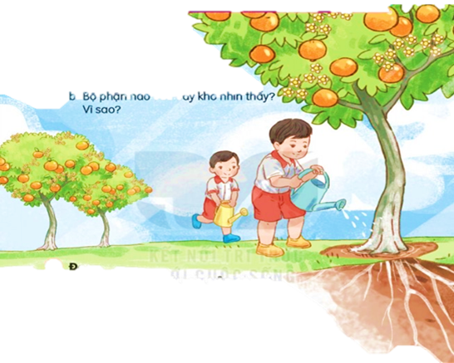

Bài
2
CÂU CHUYỆN CỦA RỄ
2
Đọc
Thi đọc nhóm 4
Hoa nở trên cành
Khoe muôn sắc thắm
Giữa vòm lá xanh
Toả hương trong nắng.
Nếu không có rễ
Cây chẳng đâm chồi
Chẳng ra trái ngọt
Chẳng nở hoa tươi.
Để hoa nở đẹp
Để quả trĩu cành
Để lá biếc xanh
Rễ chìm trong đất…
Rễ chẳng nhiều lời
Âm thầm, nhỏ bé
Làm đẹp cho đời
Khiêm nhường, lặng lẽ.
(Phương Dung)

Slide 6
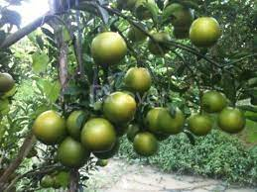
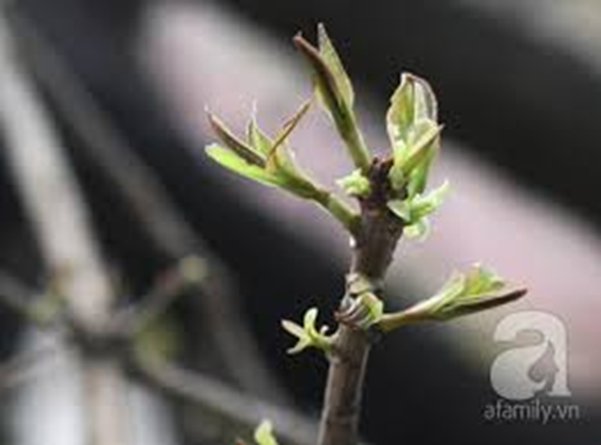
Bài
2
CÂU CHUYỆN CỦA RỄ
Giải nghĩa từ
sắc thắm
khiêm nhường
trĩu
chồi

Slide 7
Bài
2
CÂU CHUYỆN CỦA RỄ
2
Đọc
Hoa nở trên cành
Khoe muôn sắc thắm
Giữa vòm lá xanh
Toả hương trong nắng.
Nếu không có rễ
Cây chẳng đâm chồi
Chẳng ra trái ngọt
Chẳng nở hoa tươi.
Để hoa nở đẹp
Để quả trĩu cành
Để lá biếc xanh
Rễ chìm trong đất…
Rễ chẳng nhiều lời
Âm thầm, nhỏ bé
Làm đẹp cho đời
Khiêm nhường, lặng lẽ.
(Phương Dung)

Slide 8
Bài
2
CÂU CHUYỆN CỦA RỄ
3
Tìm ở cuối các dòng thơ những tiếng cùng vần với nhau.
cành
xanh
lời
đời
bé
lẽ

Slide 9
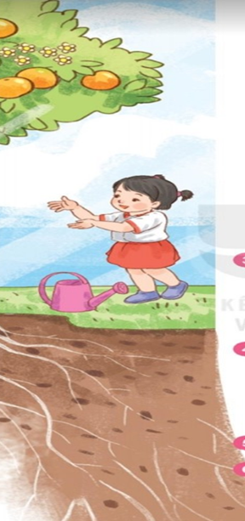
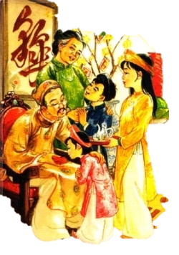
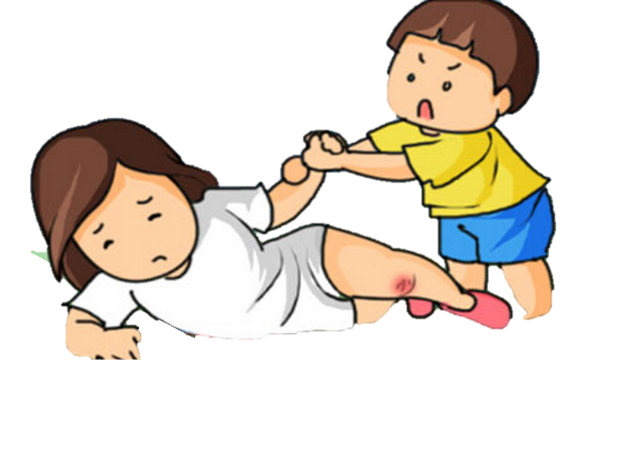


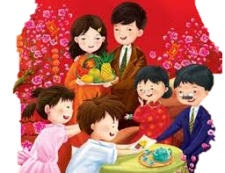
6
Nói về một đức tính em cho là đáng quý
Notes:
Gv linh động tổ chức sao cho phù hợp học sinh lớp mình nhất mà có hình thức hay

Slide 10




Xin chân thành cảm ơn các thầy cô và các em

